Slide 1
じぶんのからだを たいせつに して
いますか？
0

Slide 2
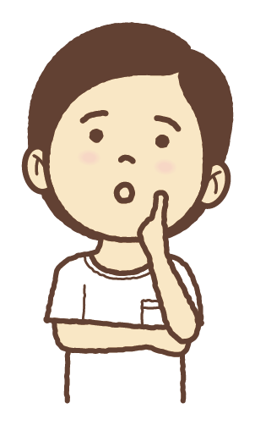
かんがえよう
じぶんのからだを
たいせつにするために
どんなことをしているかな？
1
Notes:
（予想される児童の反応）
・病気や怪我に気を付ける。
・食べ物の好き嫌いをしない。
・早寝早起きをする。
★なるほど，みんなは自分の体を大切にできているかな？

Slide 3
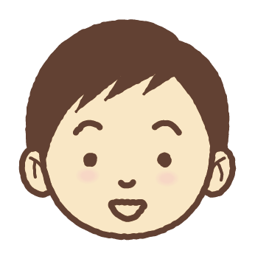
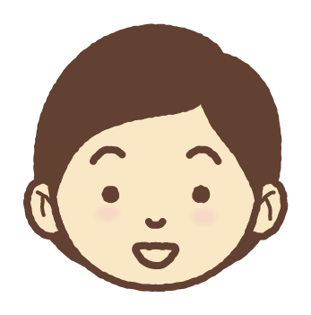
じぶんのからだは
たいせつなもの
2

Slide 4
かんがえよう
おうちで おふろにはいるときは
水ぎを きないのに、
プールに はいるときは、
どうして 水ぎをきるのかな？
3
Notes:
（予想される児童の反応）
・日焼けを防ぐため。
・水着をきないと恥ずかしい。
・見られたら困る。
・自分から見せるのはおかしい。

Slide 5
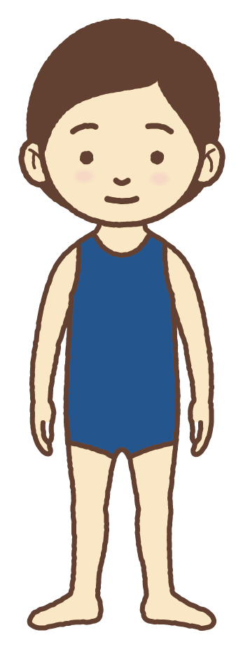
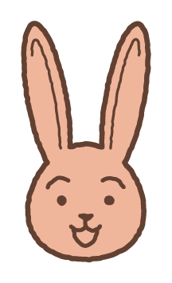
水ぎで かくれるところは
プライベートゾーン
（じぶんだけの たいせつなところ）
くちも
プライベートゾーンだよ！
4
Notes:
※プライベートゾーンは指導の手引きに記載あり

Slide 6
プライベートゾーン
みんなが 大きくなって、
おとうさんや おかあさんになるときに たいせつになるんだよ。
5

Slide 7
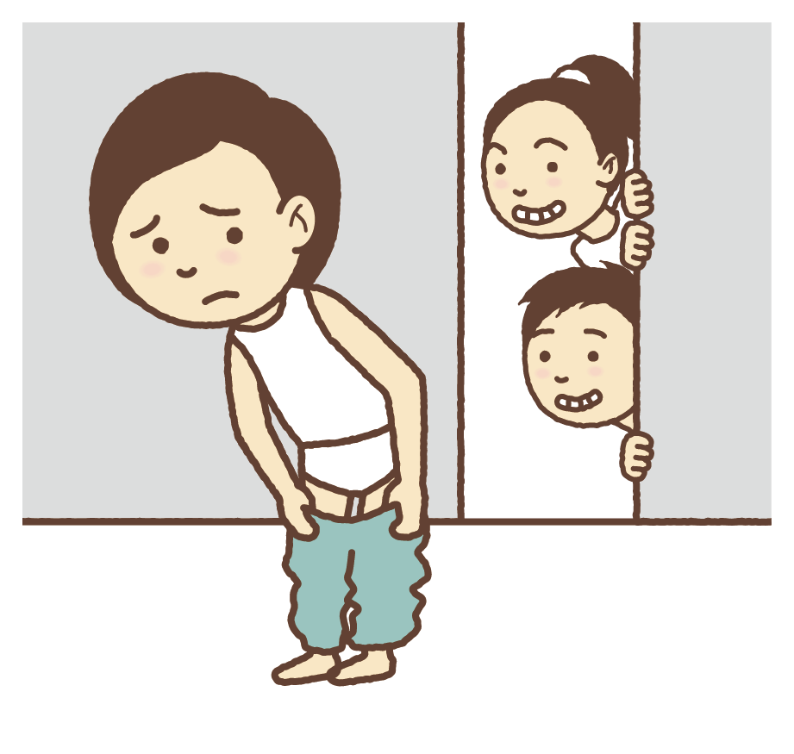
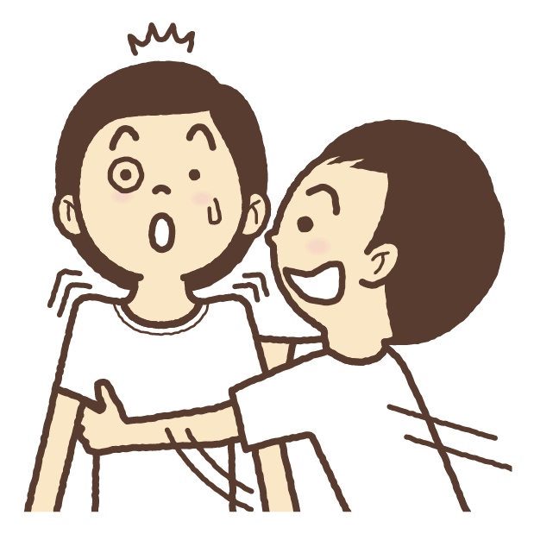
かんがえよう
もし、プライベートゾーンを
ほかの人が 見たりさわったりして
きたら どんな気もちがするかな？
6
Notes:
（予想される児童の反応）
・いやな気持ちがする。
・「やめて」って感じ。
・気持ち悪い。
★みんながそう感じているってことは，
自分だけじゃなくて周りの人もそう感じているんだね。

Slide 8
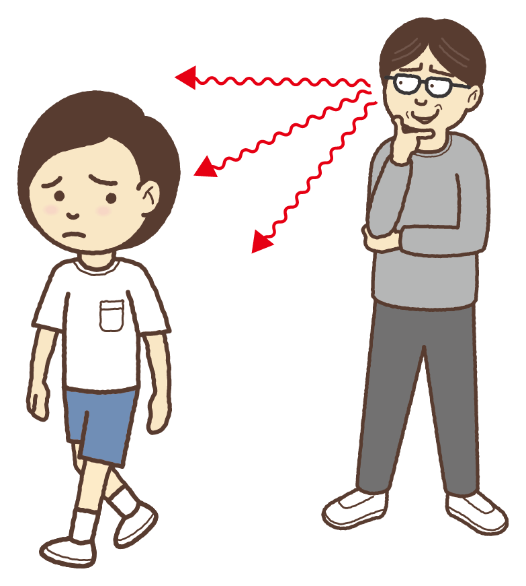
かんがえよう
プライベートゾーンを まもるために、じぶんでできることは どんなことが あるだろう？
7
Notes:
児童の意見を整理して，次のスライドへ。

Slide 9
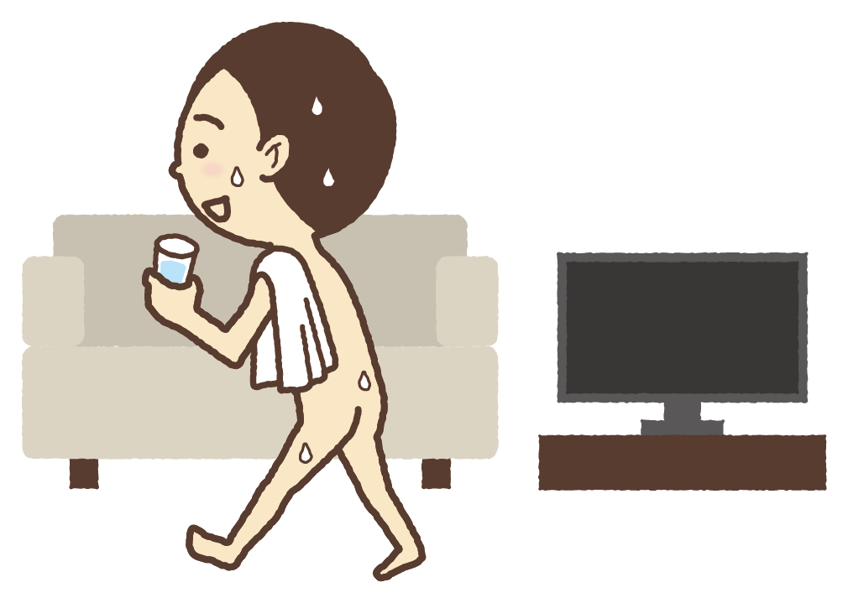
①じぶんの プライベートゾーンを
ほかの人に 見せない
8

Slide 10
②ほかの人の プライベートゾーン
を 見ない
9

Slide 11
③じぶんのプライベートゾーンを
ほかの人に さわらせない
10

Slide 12
④ほかの人の プライベートゾーン
を さわらない
11

Slide 13
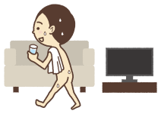
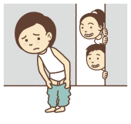
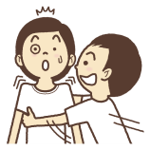
おさらい
プライベートゾーンの約束
①
②
③
④
12

Slide 14
おさらい
プライベートゾーンの約束
① 見せない
② 見ない
③ さわらせない
④ さわらない
13

Slide 15
プライベートゾーンを
じぶんで さわるときは
きれいな手で さわろうね
14

Slide 16
かんがえよう
もし、プライベートゾーンを
ほかの人が見たりさわったりして
きたらどうすればいいだろう？
15
Notes:
（予想される児童の反応）
・やめてって言う
・にげる
・こわくて何もできない

Slide 17
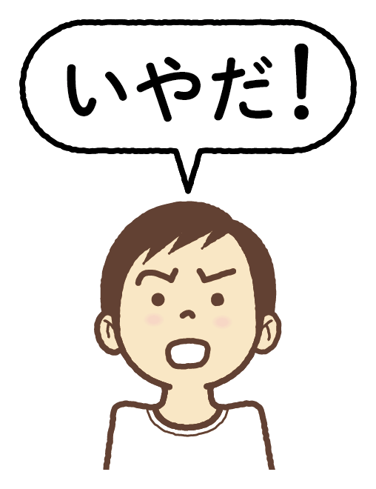
①「いやだ！」「やめて！」
とはっきりいおう。
16

Slide 18
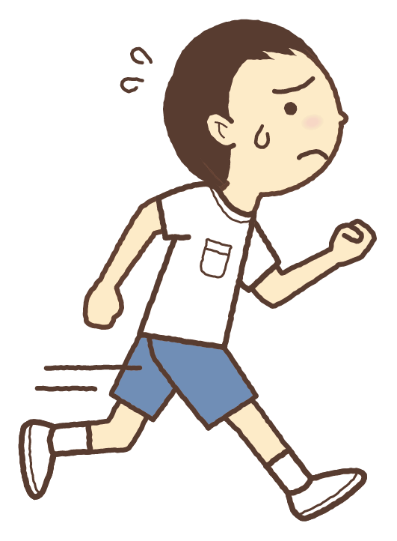
②すぐにげよう
17

Slide 19
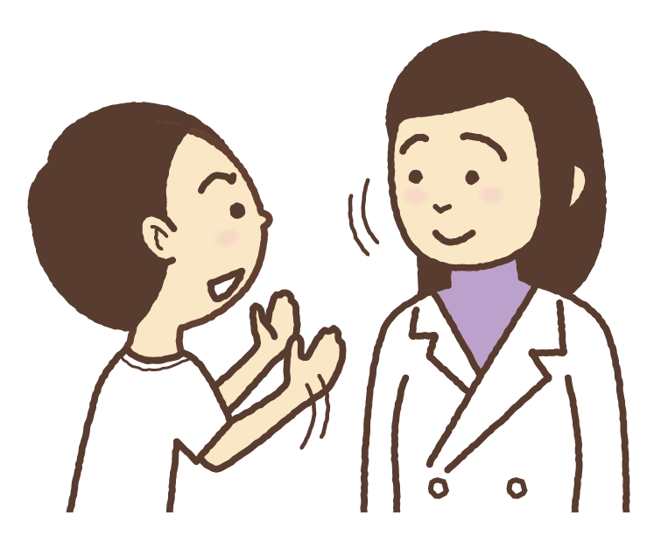
③あんしんできるおとなに
おはなししよう。
18
Notes:
じぶんが「いやだ」と思うことは，我慢しなくていいんだよ。
そんなときは，安心できる大人におはなししよう。

Slide 20
おさらい
プライベートゾーンを
見られたりさわられたりしたら
①
②
③
19

Slide 21
おさらい
プライベートゾーンを
見られたり さわられたりしたら
①「いやだ！」という
② すぐにげる
③ おとなにはなす
20

Slide 22
あいてが「いやだ」とおもうことは ぜったいしては いけないよ
あそびでもだめ
21

Slide 23
じぶんもほかの人も
たいせつにする
22

Slide 24
じぶんのからだと
おなじように
ほかの人のからだも
たいせつ
23

Slide 25
じぶんも ほかの人も
たいせつに するために、 これから どうしたいですか？
24

